Slide 1


Место граффити
в современном искусстве

Slide 2
Цель урока :
Дать понимание о месте граффити в современном искусстве, его значимости и истории создания.
Задачи :
Познакомить с историей создания граффити
Рассмотреть виды граффити
Показать место граффити в современном искусстве
Расширить познавательные интересы
Совершенствовать умение вести дискуссию

Slide 3


Что же такое граффити?
Сам термин «граффити» произошел от итальянского слова «graffito», что в переводе означает «нацарапанный». И именно от надписей на стенах произошел этот вид искусства.
Граффити – это стихия уличной жизни, свободы мысли и действий, часто их воспринимают, как хулиганских. Оно может нести провокационные, революционные мотивы, как и пропаганда той или иной политической партии, протест какому-то действию

Slide 4
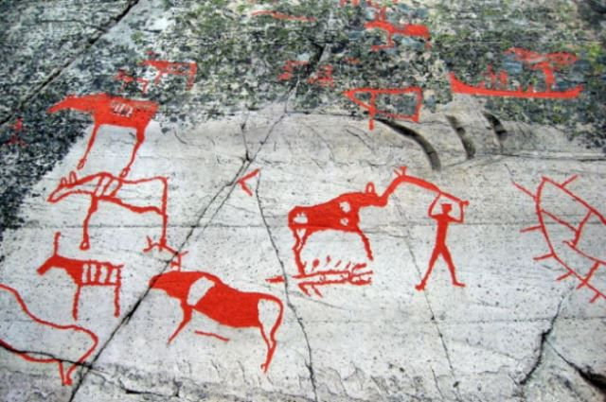
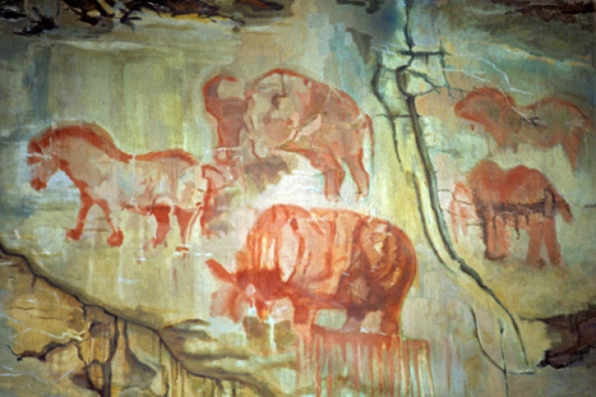
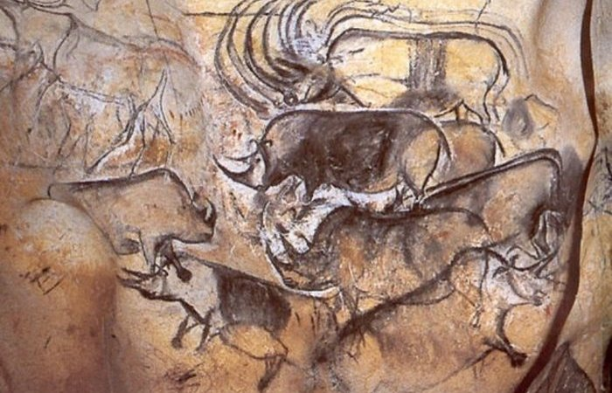
История граффити
Как бы странно не было, но история граффити началась много тысячелетий назад. Древние наскальные рисунки и пиктограммы в большом количестве находили археологи на стенах пещер. В основном – это были сцены охоты, животные и окружающая природа. Изменения в изобразительном искусстве, которое носит это название, произошли намного позже.

Slide 5
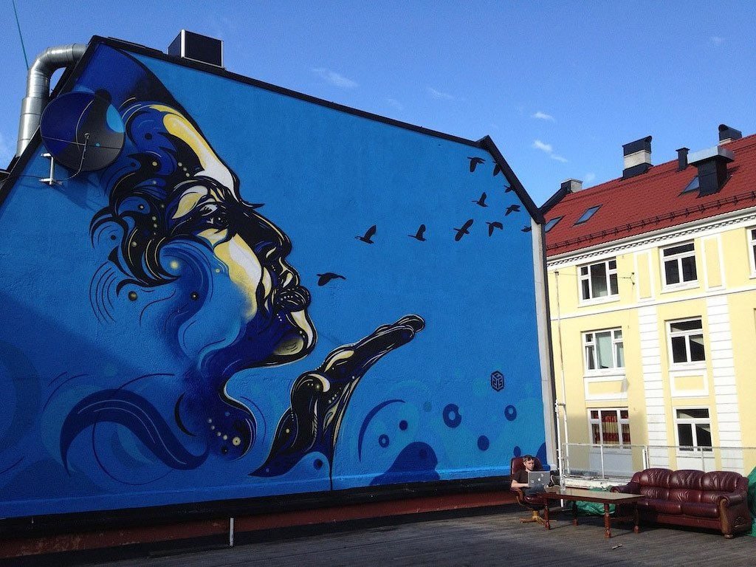
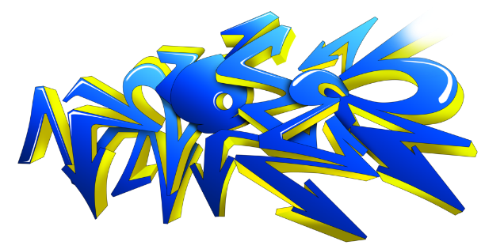

Направлений со временем в граффити стало довольно много.
Кто-то стал заниматься художественным граффити. Но чаще всего граффитисты создают шедевры, которые содержат определенные символы – тэги. Это набор буквенных символов, изображающихся каждым художником по-своему. Именно стиль написания тэгов способствует тому, что граффитист становится узнаваемым по такому письму.

Slide 6
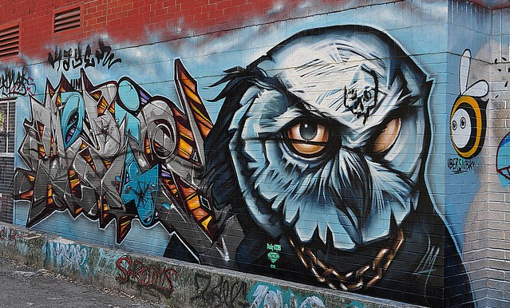
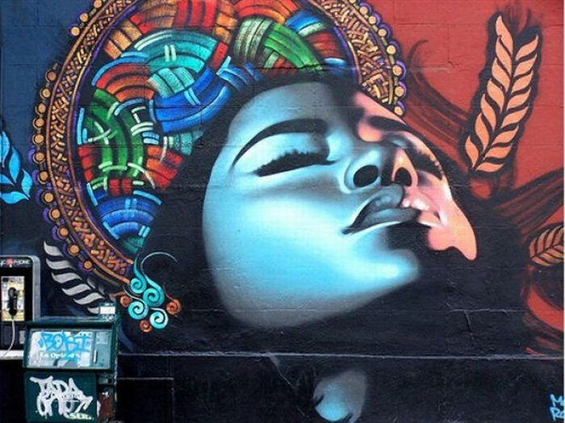
История российского граффити
Граффити в нашей стране появилось сравнительно недавно. Датой рождения можно считать 1985 год. Именно в это время молодежь заинтересовалась брейк-дансом, который является частью культуры хип-хопа.
Изначально граффити можно было увидеть на декорациях фестивалей, посвященных брейк-дансу. В то время стал популярным граффитист калининградец Макс-Навигатор.

Slide 7
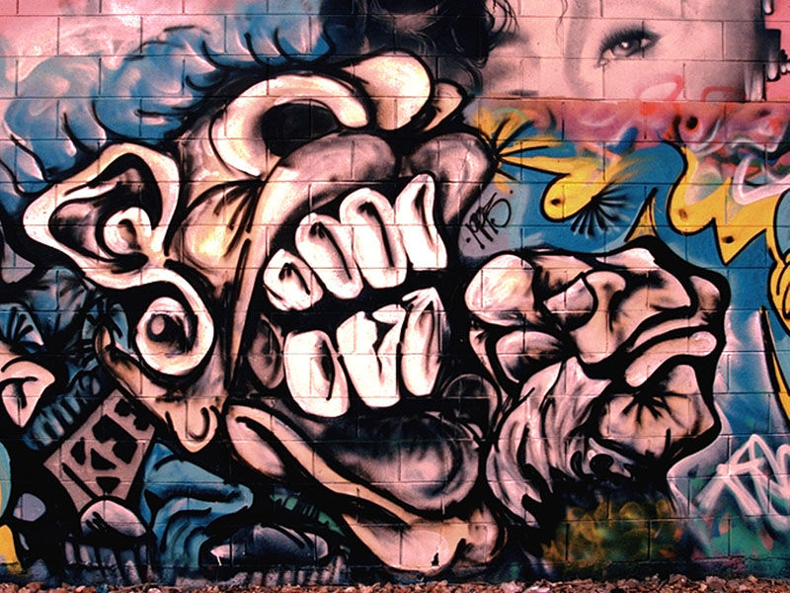
Процесс создания граффити
Современное граффити характеризуется тем, что при его создании используется целый арсенал различных средств. Сейчас именно аэрозольная краска в баллончиках стала главным материалом и инструментом в таком виде искусства. Кроме того, тот, кто занимается созданием изображений с помощью трафарета, самостоятельно изготавливает формы для нанесения именно таких граффити.

Slide 8
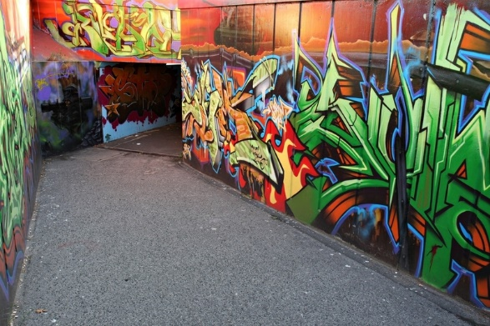
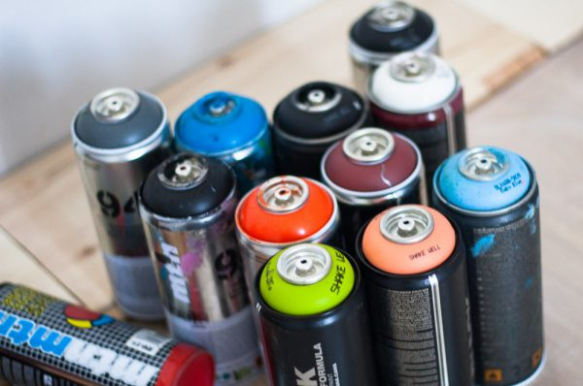
Для профессионала важен выбор поверхности. Ведь чем ровнее место для нанесения изображения, тем качественней получится граффити. Однако принципиального значения не имеет, ведь главное, чтобы под рукой были нужные материалы.
В современном граффити художники пытаются применять и другие возможности. Магнитные светодиоды и проецируемые изображения – вот будущее древнейшего вида изобразительного искусства.

Slide 9
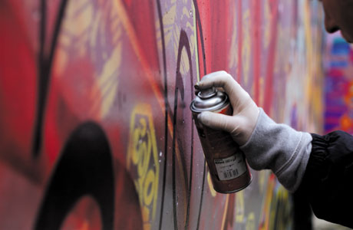
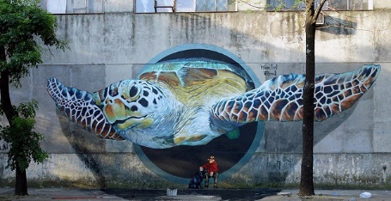
Художники своего творения – граффити, вкладывают в свой рисунок определенный смысл, это может быть протест или же простой рисунок, каждый выбирает сам.
Чаще всего, смысл приравнивается к состоянию души.

Slide 10
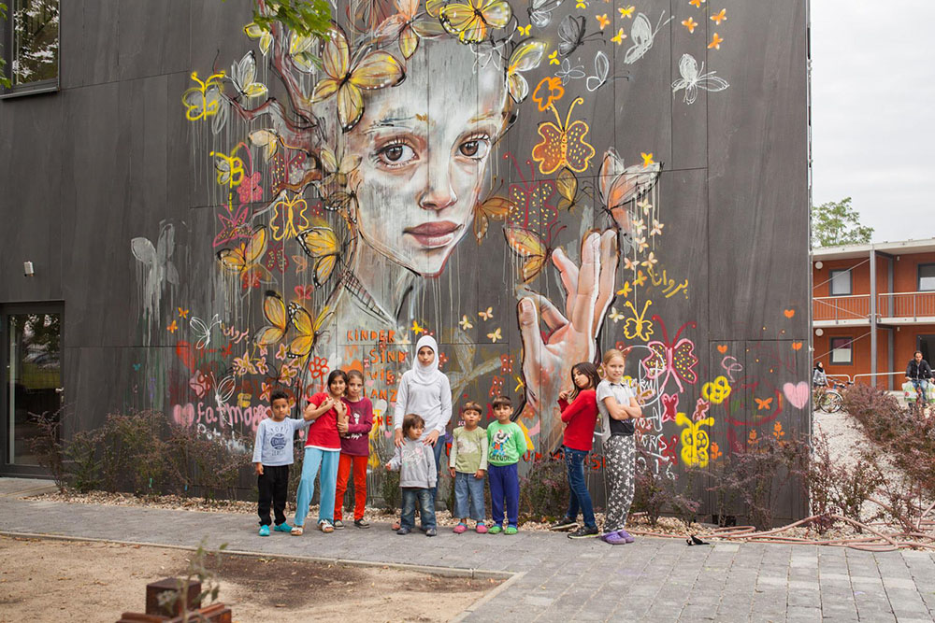
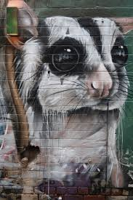
Виды традиционного граффити
Граффити имеет много стилей и направлений. Самые известные носят названия :
Тэггинг
Бомбинг
Wildstyle
Дипинти

Slide 11

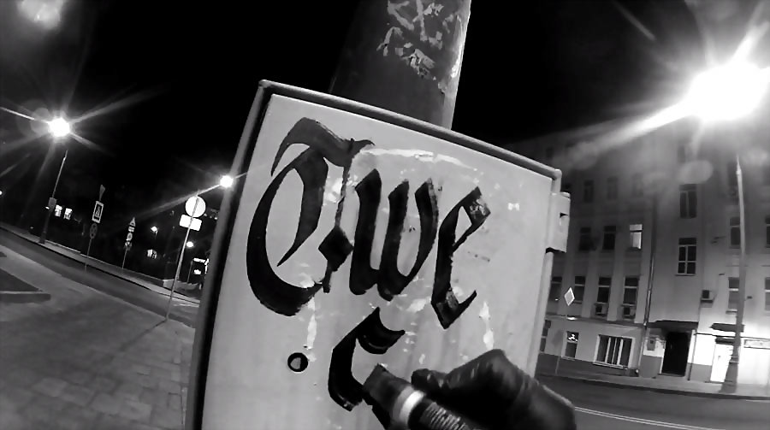
Тэггинг
- вид граффити, представляющий собой быстрое нанесение подписи автора на какие либо поверхности, зачастую в общественных местах. Такие изображения похожи на таинственные сообщения. Кроме того, путем нанесения тэгов изображаются инициалы художника. Нередко на стенах домов или заборов можно увидеть нарисованные по всей поверхности замысловатые символы

Slide 12
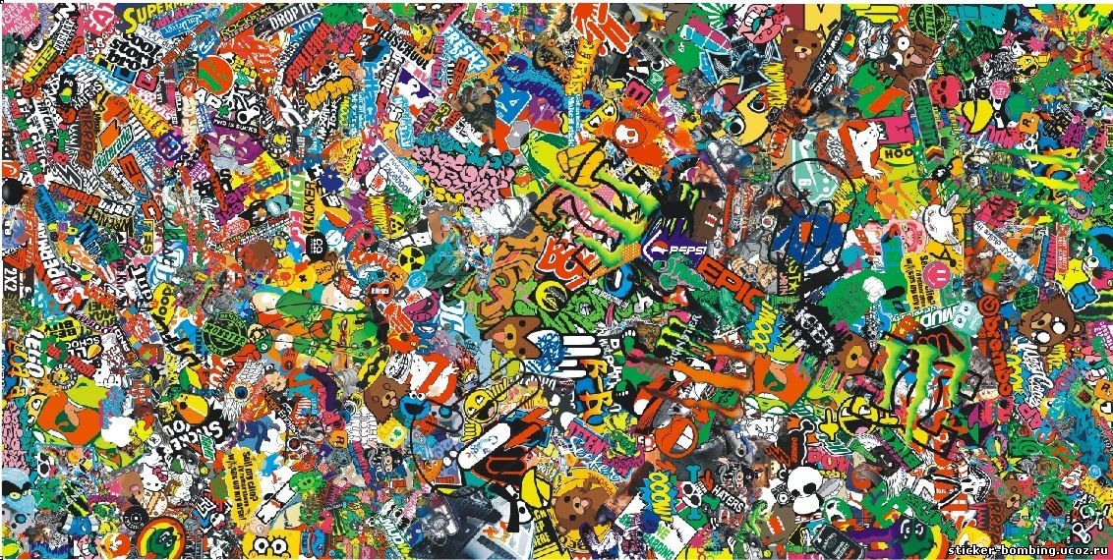
Бомбинг
Такие изображения характеризуются тем, что содержат всего лишь два или три цвета. Кроме того, они очень быстро наносятся, от чего страдает качество рисунка. В основном граффити этого вида состоят из буквенных символов, выполненных в оригинальной манере.

Slide 13
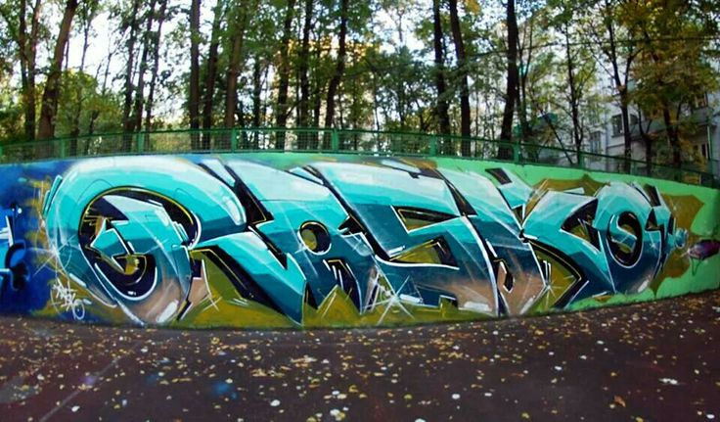
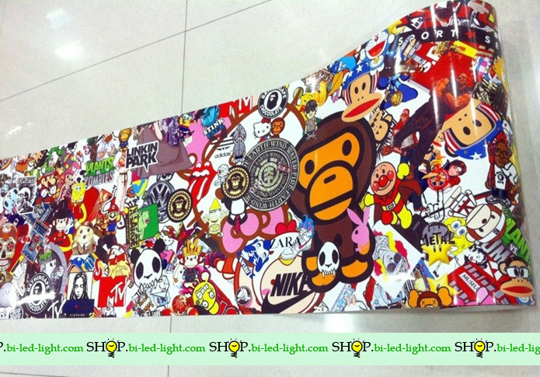
Цель таких граффити – покрыть большой размер поверхности. Поэтому его можно отнести к хулиганским рисункам.

Slide 14
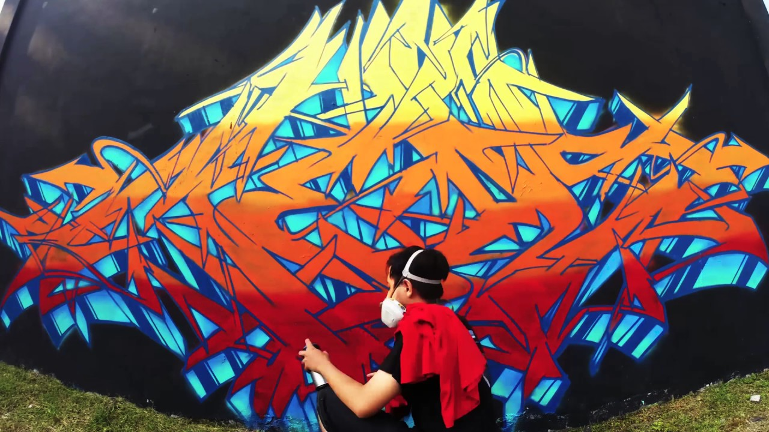
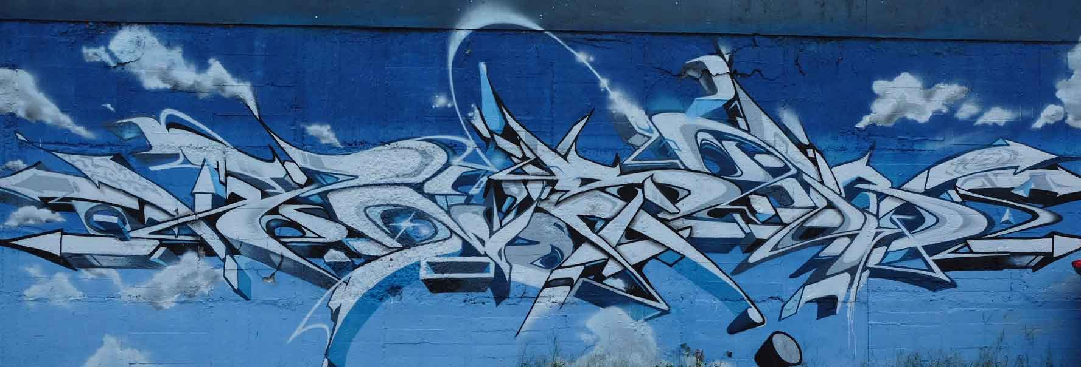
Wildstyle
– это наиболее сложный стиль граффити. Основной характеристикой таких изображений является сплетения букв и заостренные углы. Почему назвали этот тип граффити именно так? Потому что рисунка включает дикие, взрывные элементы.

Slide 15
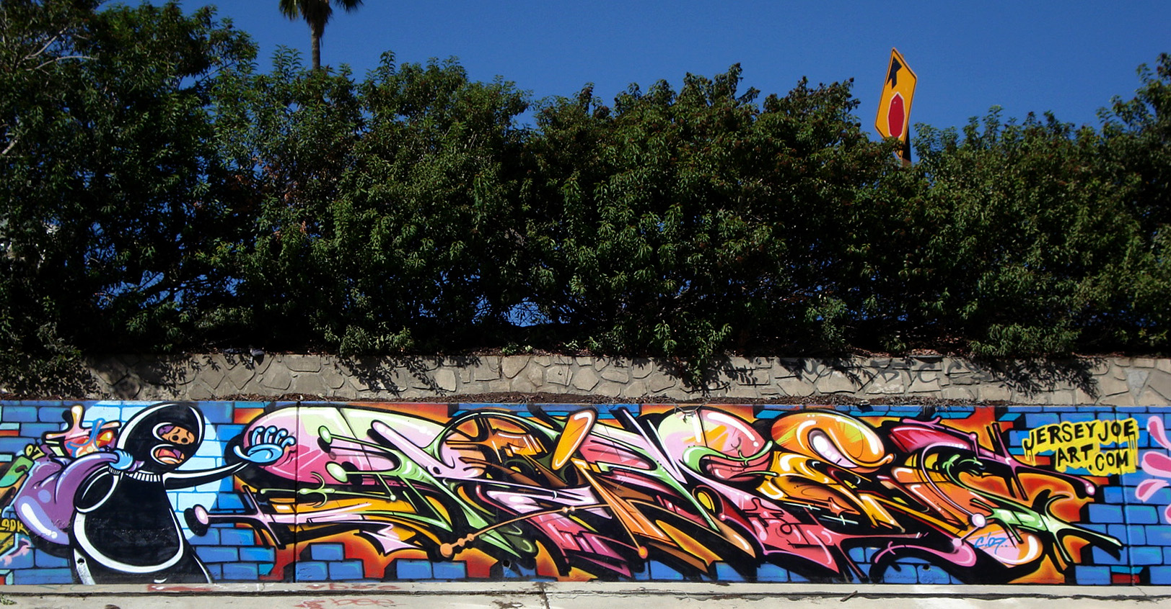
Буквы становятся нечитаемыми, так как художник часто вносит какие-то оригинальные дополнения, что приводит к отсутствию понимания написанного

Slide 16
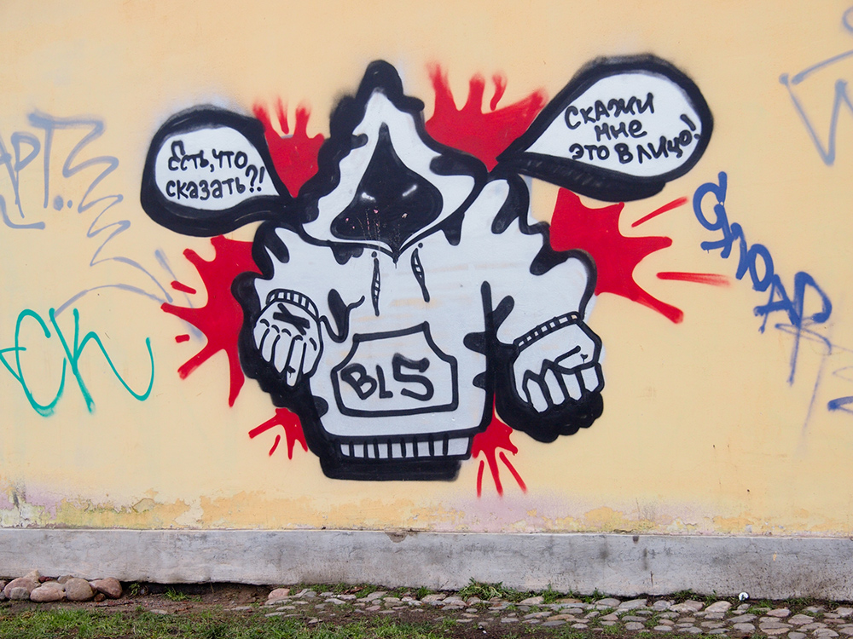
Дипинти
отличается от других граффити тем, что наноситься надпись только краской и кисточками.

Slide 17
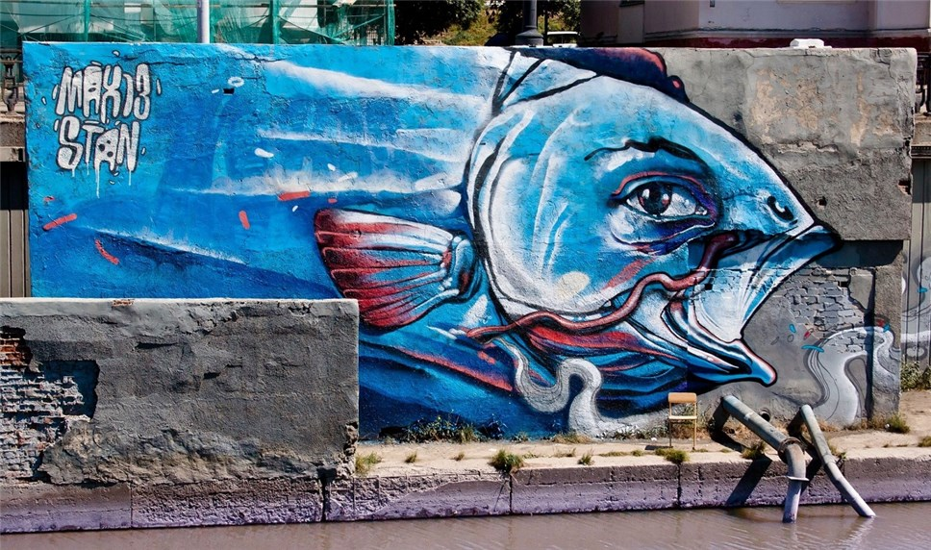
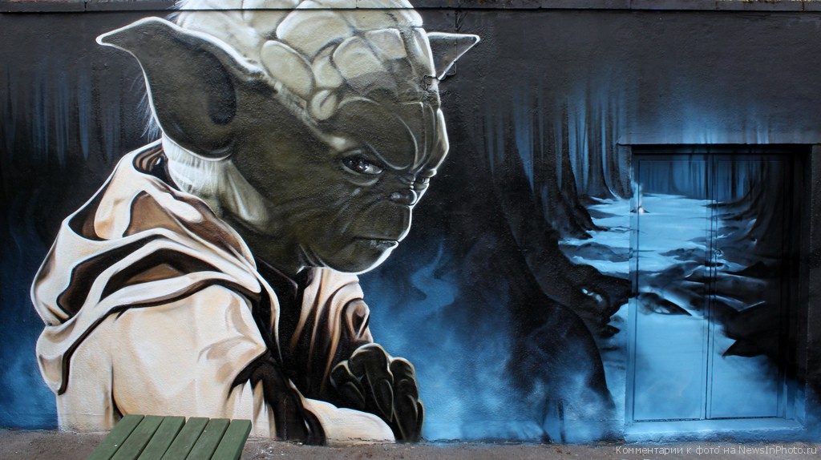
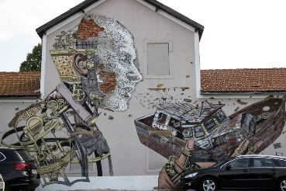
Работы разных художников-граффитистов

Slide 18
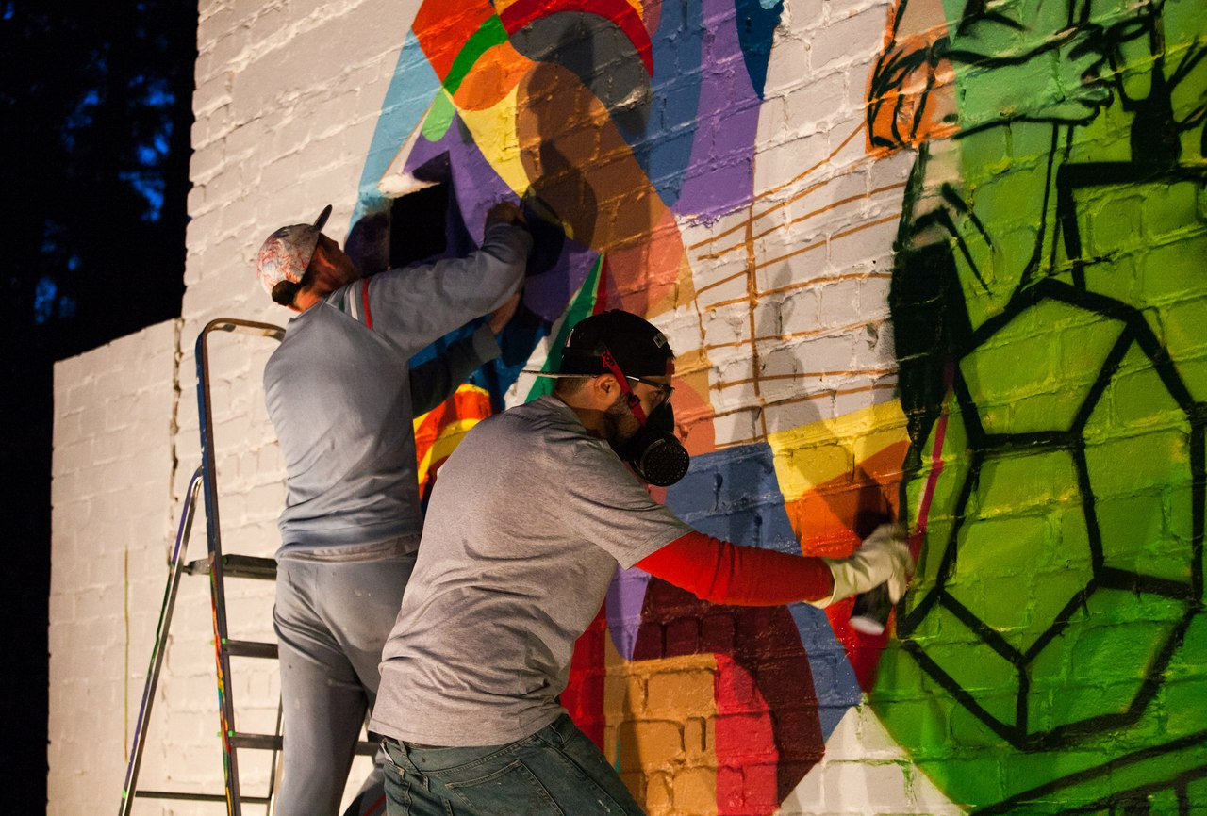
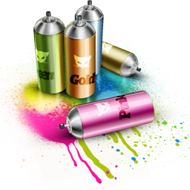
Уличные рисунки и надписи несут выражение мыслей художника, не неся коммерческой нотки, а просто желание и страсть к рисованию художника. А вот Кит Харинг перевел граффити с хобби на цель заработка, создал магазин «Pop Shop». Можно на улице встретить много граффити связанных с разными субкультурами (Punks not dead), стилями музыки, разными политическими и религиозными взглядами.

Slide 19
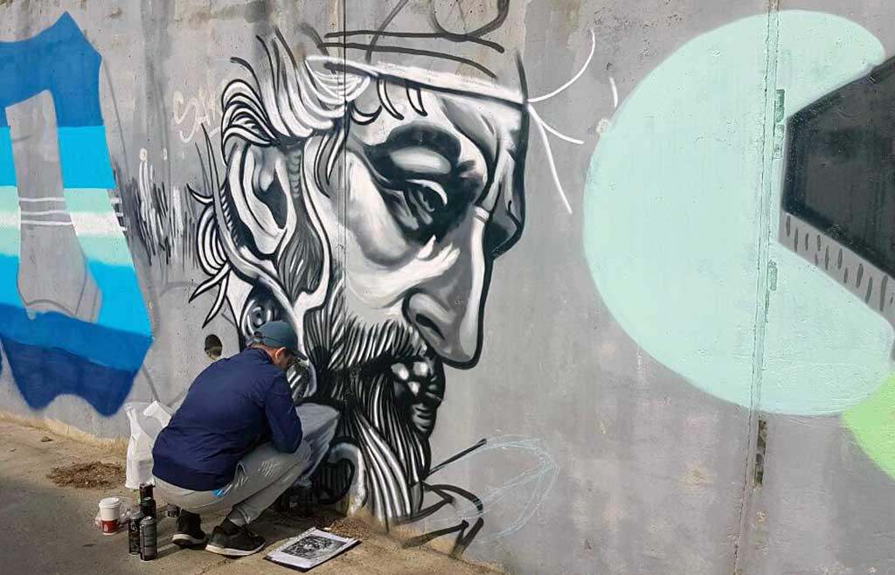
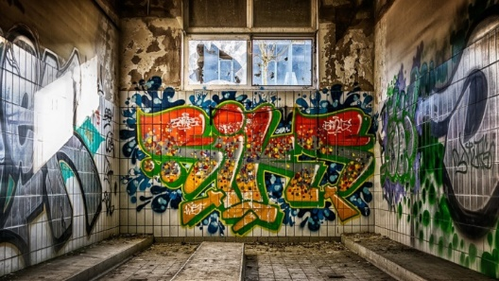
Граффитчики редко пишут свои настоящие имена, чаще используют ники или логины. Названия имеют более технический характер, например, известный художник С 215 (Christian Guemy) – исключительный граффитчик, имеет свой стиль. Использует в творчестве трафареты и изобилие цветов в рисунках.

Slide 20
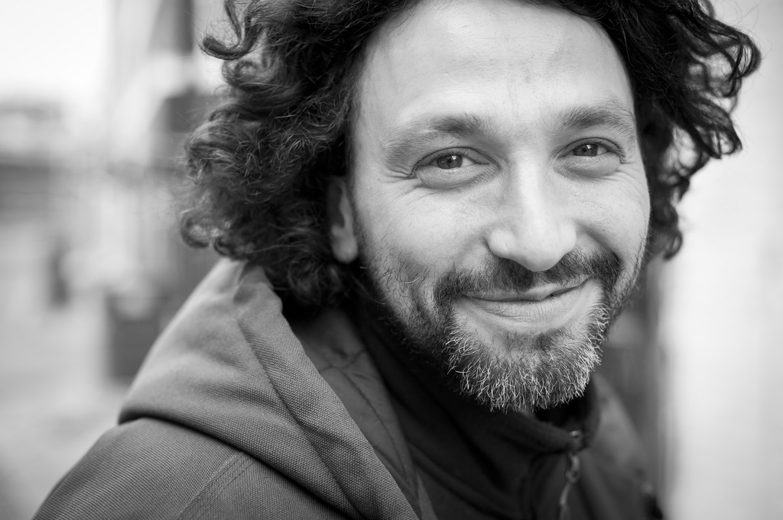
Christian Guemy
Родившийся в 1973 году, как христианский геми, французский уличный художник, известный как C215, быстро перешел к тому, чтобы стать одним из лучших художников-трафаретов в мире. C215 занимается созданием уличного искусства в течение 20 лет. Он рисует, рисует и создает трафареты, и ему действительно нравится рисовать на улицах. Трафареты позволяют рисовать красивые портреты уличного искусства в несанкционированных местах.

Slide 21
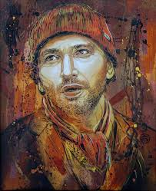
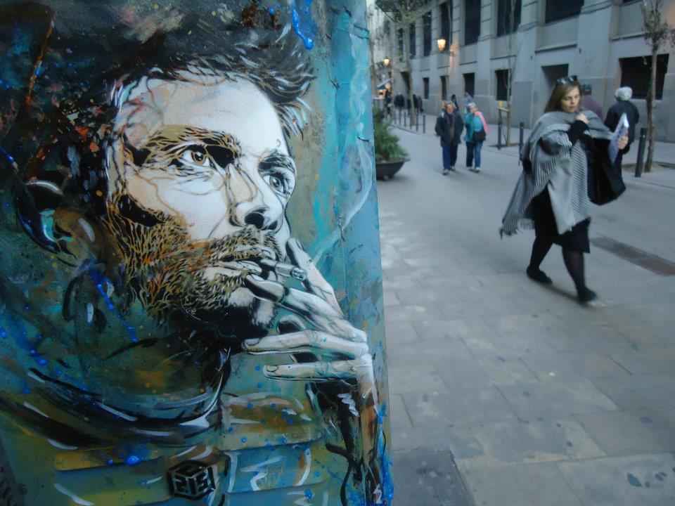
С215 также начал использовать методы окраски распылением в 2005 году. Он считает, что граффити фокусируется на имени, обозначая территорию, а уличное искусство помещает искусство в идеальное место.

Slide 22
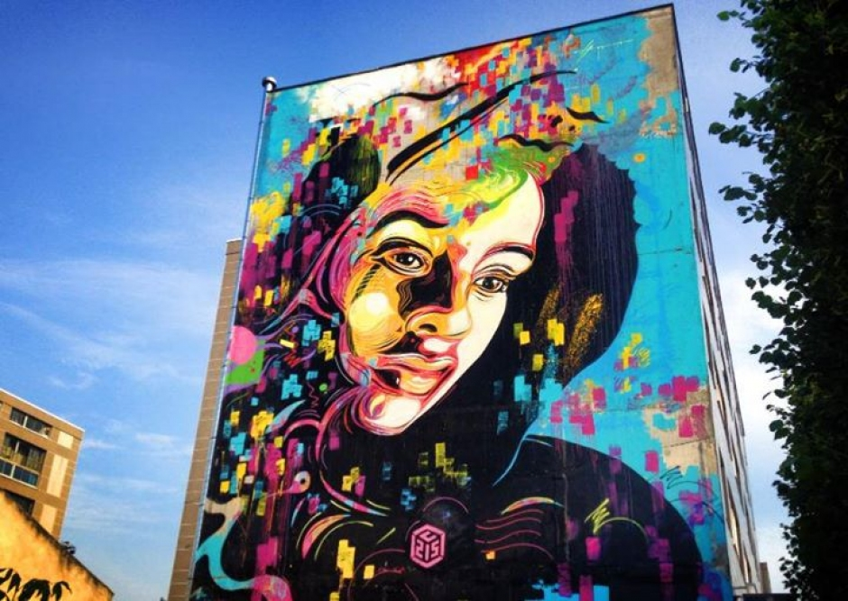
Уличное искусство граффити постоянно развивается и способствует этому граффити-фестивали и акции. Во время этих мероприятий происходит обмен опытом, познание новых методов и стилей используемых в граффити.

Slide 23
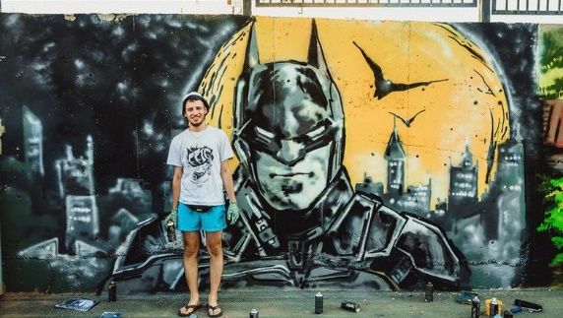
Место граффити в современном искусстве
Уличное искусство — это зеркало, в котором отражается жизнь города. Это следствие, а не причина хорошего или плохого состояния дел.

Slide 24
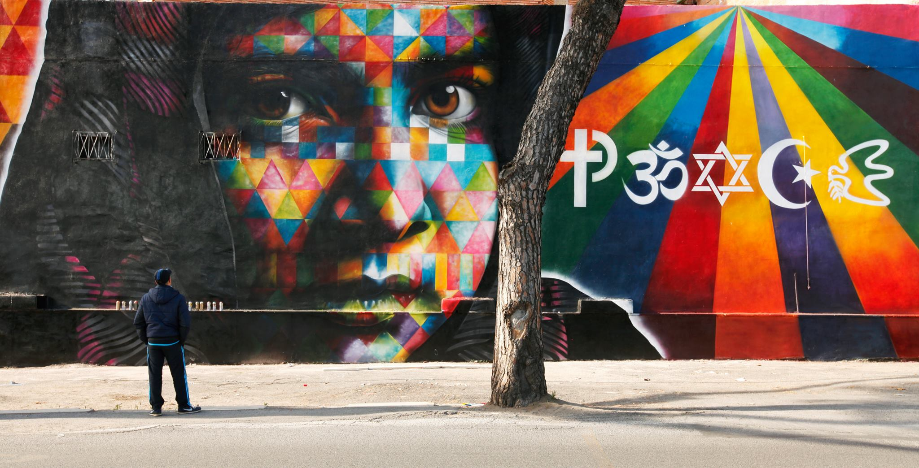
Граффити может считаться отдельным видом изобразительного искусства при одном условии. Нанесение таких изображений не должно носить хулиганский характер. Человечество всегда стремилось создать что-то новое и оригинальное. Однако граффитисты должны понимать, что их искусство получит истинное признание только тогда, когда перестанет быть уделом уличных хулиганов.

Slide 25
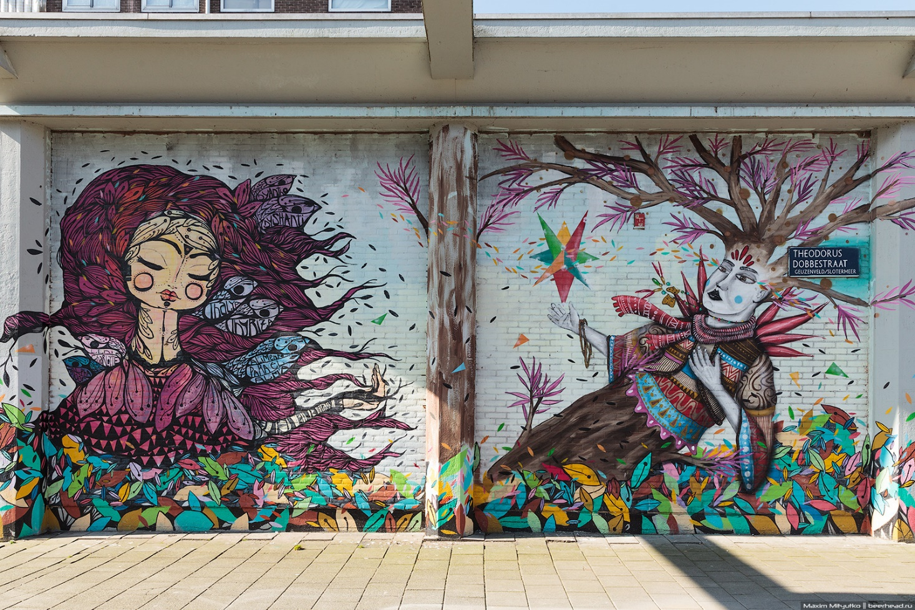
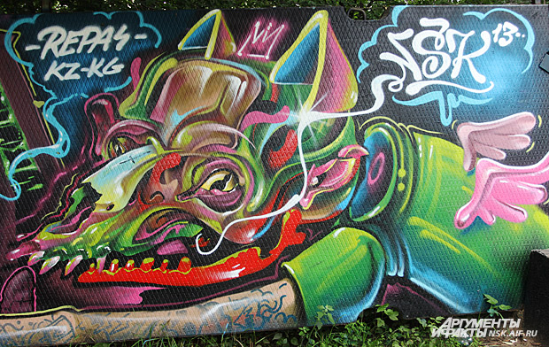
Как в любом другом виде изобразительного искусства в граффити есть много художников-самоучек, которые творят, руководствуясь только своими воображением и фантазией.

Slide 26
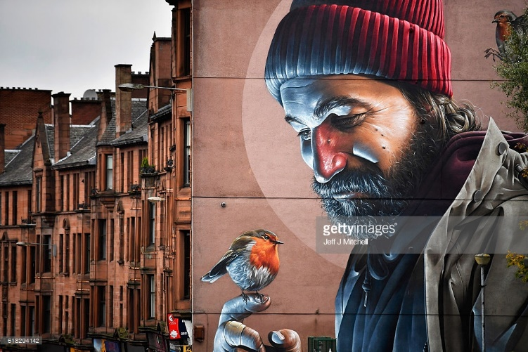
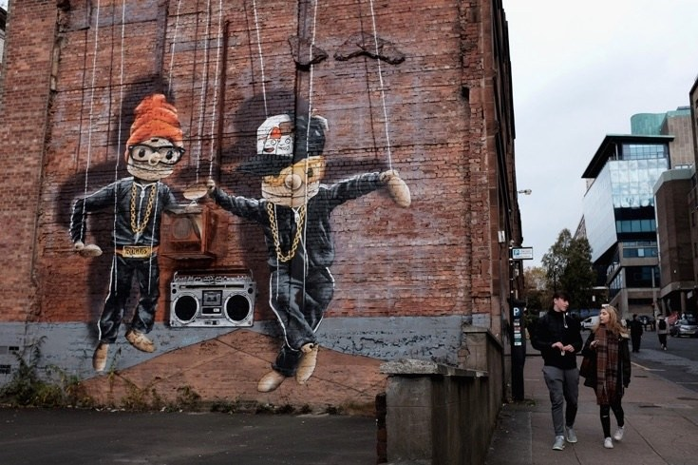
Каждый известный живописец занимался изучением творчества ранее живущих профессионалов своего дела. Поэтому современное граффити не способно привлечь большое количество людей и заинтересовать их. Развитие граффити как отдельного вида изобразительного искусства еще впереди.

Slide 27
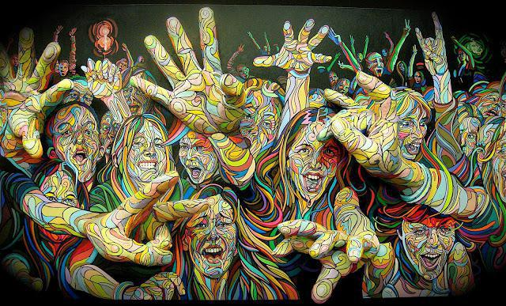
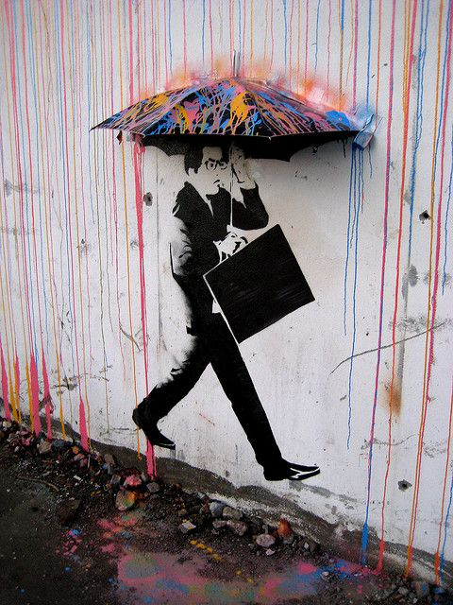

Известная красочная работа

Slide 28
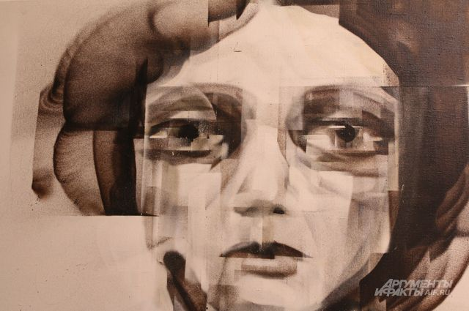
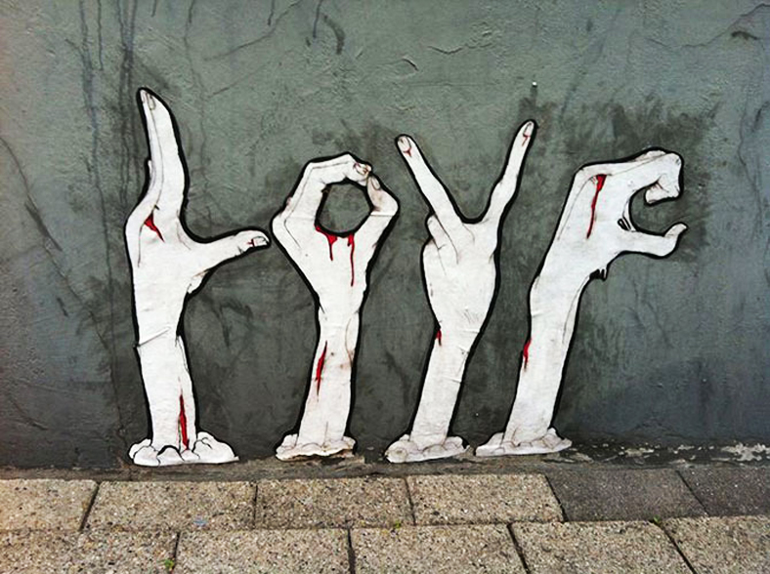
Искусство, а не вандализм

Slide 29
Вывод
граффити – это действительно искусство, искусство самовыражения, искусство нарисовать свое собственное я.

Slide 30
Источники
http://anysite.ru/publication/graffity
https://graffitimarket.ru/article/20322/
http://www.iskustvo.in.ua/view_iskustvo.php?id=2
http://www.the-village.ru/village/city/gallery-city/258726-tajik-rotko
http://www.aif.ru/culture/art/iskusstvo_na_grani_vandalizma_izvestnye_strit-hudozhniki_o_graffiti
http://pandafriends.ru/personalnaya-vystavka/pandy-i-sovremennyj-art-chast-2-graffiti/
https://thequestion.ru/questions/148169/schitaete-li-vy-graffiti-proyavleniem-iskusstva-ili-vandalizma
http://urbanroots.ru/graffiti-info/graffiti-dictionary
http://graffiti-nb.narod.ru/

